Slide 1

день открытых дверей 2026

Slide 2


Slide 3
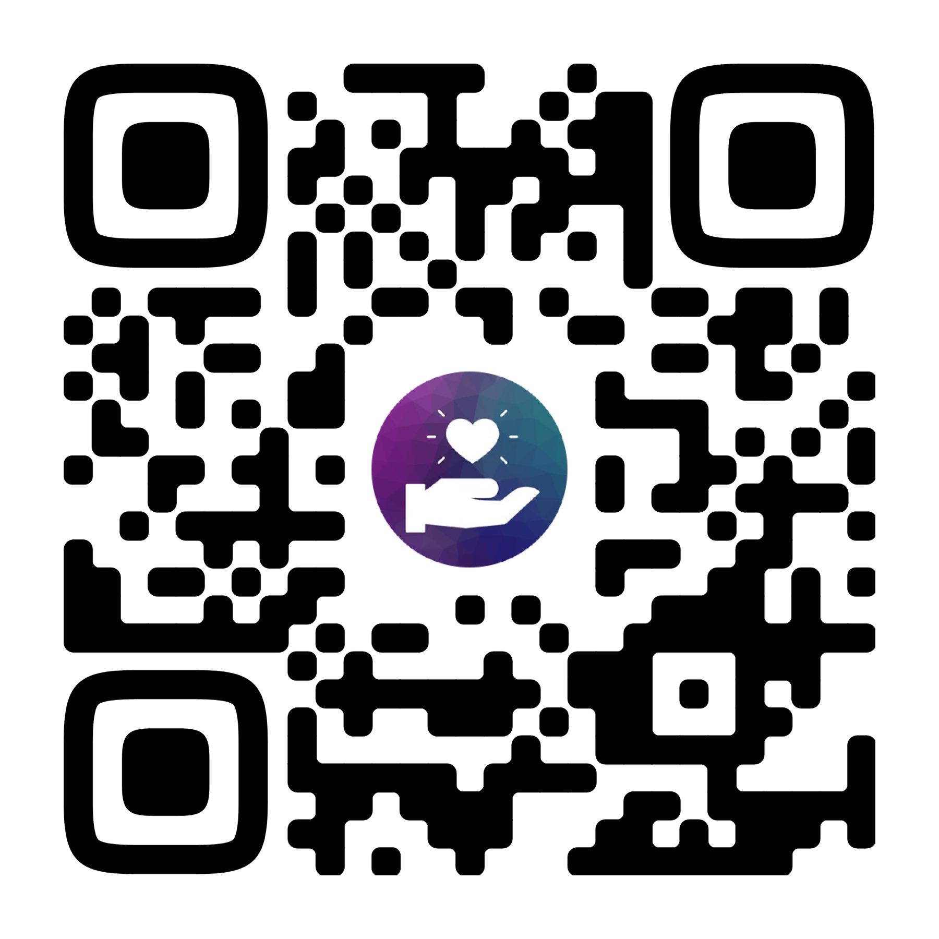

Slide 4
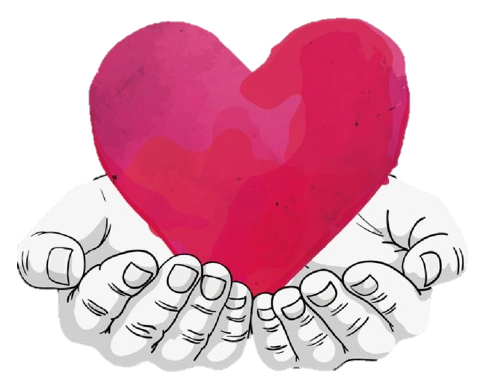
Спасибо за внимание!
Чтобы замечать добро вокруг, следует самому его творить

